Slide 1
Організація формувального оцінювання в цифровому форматі для впровадження інновацій в закладі професійної (професійно-технічної) освіти
ДЕРЖАВНИЙ НАВЧАЛЬНИЙ ЗАКЛАД
«ЦЕНТР ПРОФЕСІЙНОЇ ОСВІТИ ІНФОРМАЦІЙНИХ ТЕХНОЛОГІЙ, ПОЛІГРАФІЇ ТА ДИЗАЙНУ М. КИЄВА»
Заступник директора з навчально-виробничої роботи
Ірина БАБЕНКО

Slide 2
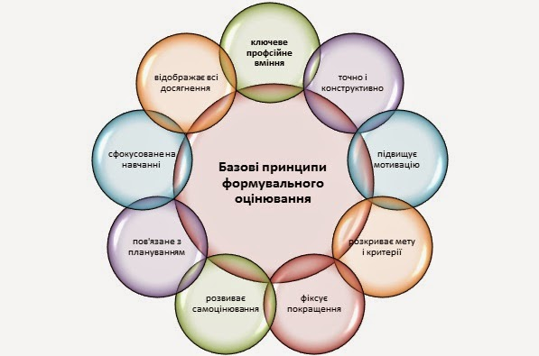
Формувальне оцінювання
Формувальне оцінювання – це процес пошуку та розуміння, тлумачення даних, для того щоб вирішити важливі питання: як далеко просунувся кожен із здобувачів освіти у своєму навчанні? У якому напрямку необхідно рухатися далі? Як це краще зробити?
.
Формувальне оцінювання передбачає двосторонній процес, у якому здобувач освіти виступає рівноправним учасником навчання і оцінювання. Індивідуальна орієнтованість створює умови для формування досягнень, перетворення процесу контролю у навчання.
Таке оцінювання дає можливість здобувачам усвідомлювати й відслідковувати особистий прогрес і планувати подальші кроки з допомогою викладача.

Slide 3
є частиною освітнього процесу;
передбачає обговорення і загальне визнання цілей навчання всіма учасниками освітнього процесу;
націлене на розуміння того, що треба досягти;
спонукає до самооцінювання і взаємооцінювання;
Для педагога формувальне оцінювання означає бути поруч із здобувачем освіти і вести його до успіху. Системне залучення здобувачів освіти до аналізу та перевірки інформації про своє навчання допомагає їм ставати відповідальними й самостійними.
забезпечує зворотний зв'язок, який допомагає зрозуміти наступні кроки в навчанні;
зміцнює впевненість у тому, що можна поліпшити результати;
залучає до обмірковування здобутих результатів і рефлексії.

Slide 4
УМІТИ ВЧИТИСЯ
ІННОВАЦІЇ В ОСВІТІ
ЦИФРОВА ГРАМОТНІСТЬ
ФОРМУВАЛЬНЕ ОЦІНЮВАННЯ

Slide 5
Формувальне оцінювання в цифровому форматі для впровадження інновацій у сфері викладання
та навчання

Slide 6
СПЕКТР
Стратегія
Професійної Компетентнісної
Ефективної
Траекторії Розвитку

Slide 7
ВПРОВАДЖЕННЯ
Систематичні тренінги для викладачів . Постійний зворотній зв’язок з усіма учасниками освітнього процесу. Спільна робота здобувачів у цифровому застосунку
Розробка та використання практико орієнтовних завдань. Модульне тестування за допомогою цифрових технологій
Визначення інноваційних методів та інструментів практик формуючого оцінювання й формуючого оцінювання в цифровому форматі, та їх впровадження в освітню діяльність
Формування освітніх компонентів/ навчальні модулі, індивідуальні завдання, практики, тощо
ФУНКЦІОНАЛЬНИЙ
АНАЛІЗ
Формування єдиного середовища обміну інформацією в рамках освітнього закладу, що сприяє поліпшенню взаєморозуміння та співробітництва між усіма учасниками освітнього процесу
Рівень знань здобувача освіти, визначення наявних компетентностей

Slide 8
Результати
Підвищення рівня цифрової грамотності учасників освітнього процесу
01
Підвищення рівня та навичок учасників освітнього процесу у питаннях формувального оцінювання
02
03
Створення розвивального освітнього середовища для освоєння методів та інструментів формувального оцінювання
Застосування формувального оцінювання під час планування, викладання та рефлексії в групах
04
05
Визначення інноваційних методів та інструментів і взірцевих практик формувального оцінювання в цифровому форматі, та їх впровадження
Автономія здобувача освіти: можливість обрати індивідуальний темп навчання
06

Slide 9
Результати
Визначення партнерів, які зацікавлені підтримати інновації у сфері формувального оцінювання в цифровому форматі
07
Оптимізація траєкторії навчання
08
09
Максимальне використання цифрових ресурсів
Доступ до навчальних матеріалів у будь-який зручний момент (і з будь-якого зручного місця або пристрою)
10
11
Мобільність педагогів
Привабливість профосвіти
12

Slide 10
Інтерактивний контент сайту

Slide 11
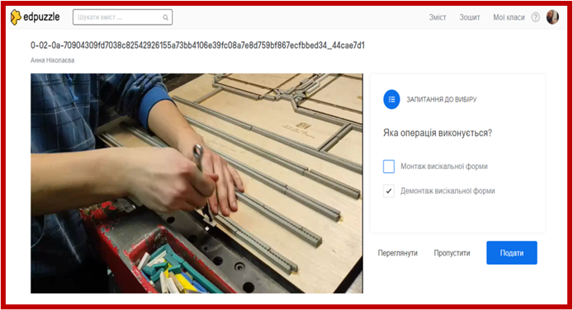
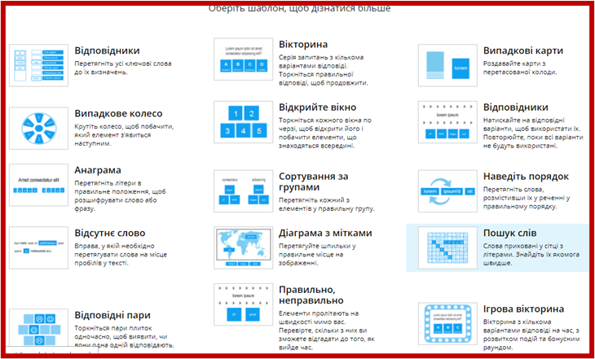
Організація формувального оцінювання в цифровому форматі
Edpuzzle - сервіс для створення відео
фрагментів з аудіо та текстовими коментарями та вбудованими запитаннями
Простий спосіб для створення власних інтерактивних навчальних матеріалів
Заклади освіти, які використовують віртуальне освітнє середовище для організації освітнього процесу, мають вищі показники зацікавленості та успішності здобувачів освіти

Slide 12
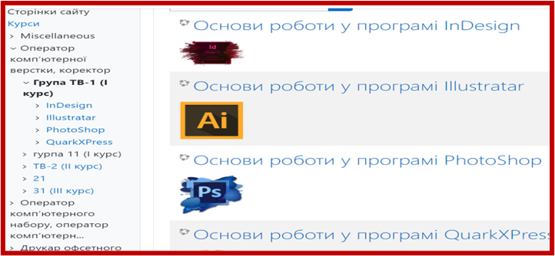
Організація формувального оцінювання в цифровому форматі
Jamboard
Kahoot! - онлайн сервіс для створення інтерактивних завдань
Google Jamboard призначена для швидкої візуалізації інформації

Slide 13
Організація формувального оцінювання в цифровому форматі
Nearpod - онлайн-платформа, яка перетворює мобільний телефон у підручник
Padlet - мультимедійний ресурс для створення, спільного редагування та зберігання інформації
Movavi Video — програма призначена для редагування відеоматеріалів

Slide 14
РЕЗУЛЬТАТ НАВЧАННЯ (професійна компетентність)
вмію:
робити,
виконувати, аналізувати,
приймати рішення (практичні, логічні),
творити,…..
знаю:
ЩО, ЧОМУ,
КОЛИ, ЯК…
Знання - осмислена та засвоєна інформація, що є основою усвідомленої, цілеспрямованої діяльності: емпіричні (знання фактів та уявлення)
теоретичні (концептуальні, методологічні)
Уміння/навички - здатність застосовувати знання для виконання завдань та розв’язання проблем:
когнітивні (логічне, інтуїтивне та творче мислення),
практичні (ручна вправність, застосування практичних способів (методів), матеріалів, знарядь та інструментів, комунікацію)
Значення слова “оцінювання” не обмежується виставленням оцінки. Це послідовна змістовна взаємодія між здобувачем освіти, викладачем і батьками щодо навчальних досягнень на підставі всім зрозумілих цілей і критеріїв.

Slide 15
Мотивація - наголос на позитиві і підтримці впевненості у своїх цілях і можливостях
Індивідуалізація – порівняння результатів з власними попередніми досягненнями
Суб’єктивність – самооцінка і участь у визначенні індивідуальних цілей навчання
Тріангуляція – здійснювання оцінювання всіма учасниками освітнього процесу (викладач, здобувачі,батьки, самооцінювання)

